Slide 1

스마트 기저귀 - Iot를 활용한 환자 대·소변 관리 시스템
Project
Hanggies
Process
Q&A
Background
Expectation
Market Searching
Function
First Demo
Middle Demo
Structure
Environment
Schedule
팀명 : Hanggies
지도교수 : 황호영 교수님
1192074 임영찬
1392078 조민수
1392079 최낙훈
Notes:
안녕하십니까 스마트 기저귀, Iot를 활용한 환자 대·소변 관리 시스템을 개발하고있는 Hanggies의 발표자 조민수입니다.
저희 조의 지도교수님은 황호영 교수님이고 팀장 임영찬, 조원 조민수, 최낙훈으로 구성 되어있습니다.

Slide 2
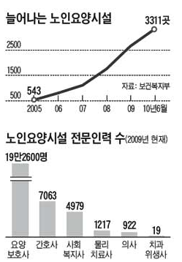
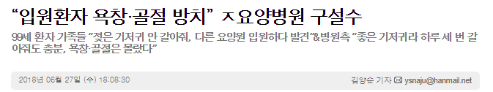
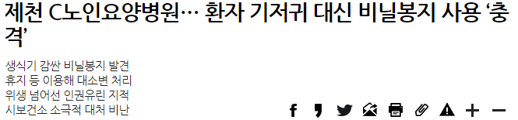
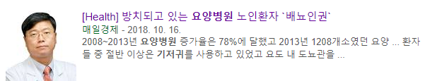
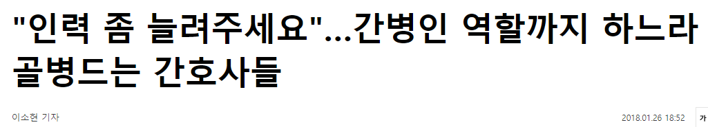
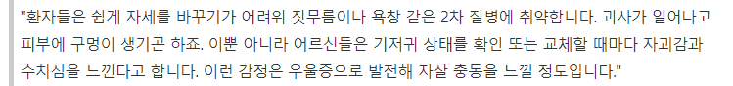
Project
Hanggies
Process
Q&A
Background
Expectation
Market Searching
Function
First Demo
Middle Demo
Structure
Environment
Schedule
Notes:
보시다시피 요근래 요양병원에서의 사건 사고들을 뉴스나 인터넷으로 많이 접하셨을겁니다.
욕창과 골절 방치.. 심지어는 기저귀 대신 비닐봉지를 사용했다고 합니다.
그 뿐만 아니라 간병인이 부족해 서비스는 서비스대로 불만족스럽고, 간병인들은 노고에 죽어난다고 합니다.
또한 현재의 요양병원 시스템은 환자의 기저귀를 들쳐보고 기저귀를 갈아야하는지 판단하게 되는데
비록 어르신들을 가만히 누워계시지만 의식은 있기때문에 수치심을 느끼신다고 합니다.
<Enter> 우리나라는 고령화 사회로 진입함으로 이 그래프가 나타내는 것처럼 요양시설의 수는 증가하지만 전문인력의 수는 턱없이 부족한 실정입니다..
이 문제들을 어떻게 해결해야 할까 고민끝에 저희는 Iot를 이용한 스마트 기저귀 개발을 하게 되었습니다.

Slide 3
Project
Hanggies
Process
Q&A
Background
Expectation
Market Searching
Function
First Demo
Middle Demo
Structure
Environment
Schedule
환자의 존엄성
업무의 효율성
서비스의 신뢰성
Notes:
스마트 기저귀를 개발 함으로서
직접 기저귀 내부를 확인하는게 아닌 센서로 교체여부를 확인하기 때문에 환자의 존엄성을 지킬 수 있습니다.
또한 간호인력이 일일이 기저귀를 확인하는게 아닌 스마트폰으로 원격 확인이 가능해지므로 효율적인 업무가 가능합니다.
마지막으로 보호자는 환자의 기저귀 교체내역을 웹사이트를 통해 확인할 수 있기때문에 병원이 제공하는 서비스에 대해 신뢰도가 높아집니다.

Slide 4
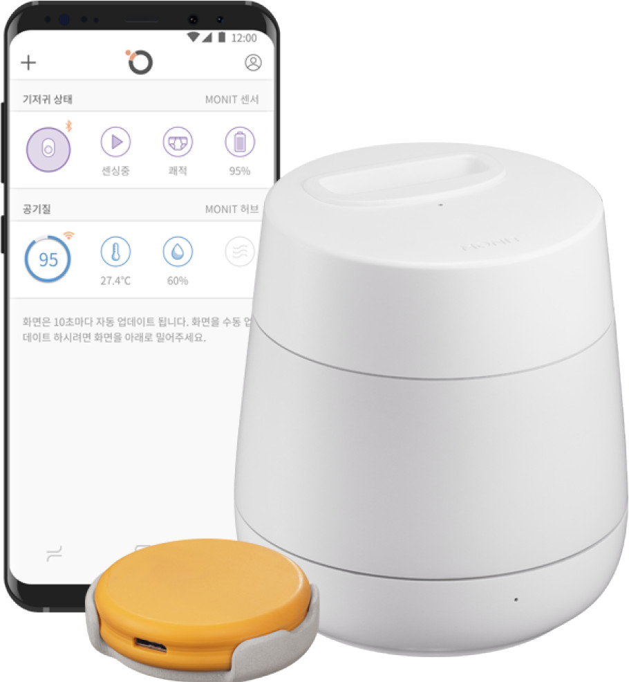
Project
Hanggies
Process
Q&A
Background
Expectation
Market Searching
Function
First Demo
Middle Demo
Structure
Environment
Schedule
 | 업체명 | 모닛(O'Monit)
 | 가 격 | 299,000
 | 감 지 | 대·소변
 | 부 가 기 능 | 공기질 및 주변 온·습도와 VOC가스 모니터링 수유등 기능
 | 앱 | 제공
 | 부 착 방 식 | 분리형
Notes:
사실 스마트 기저귀는 지난해 이미 시장에 나왔습니다.
하지만 여러가지의 부가기능을 포함하고 있어 가격대가 상당히 높게 형성되어 있습니다.
오모닛 사의 모닛입니다 가격은 약 30만원을 호가하며 공기질 및 주변 환경, VOC 가스 모디터링, 수유등기능이 탑제되어 있습니다.
앱또한 제공되며 기저귀와 분리형이고 탈부착 방식입니다.

Slide 5
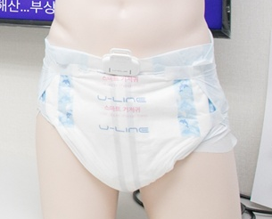
Project
Hanggies
Process
Q&A
Background
Expectation
Market Searching
Function
First Demo
Middle Demo
Structure
Environment
Schedule
 | 업체명 | U-Line(크레이더스)
 | 가 격 | ?
 | 감 지 | 대·소변
 | 부 가 기 능 | 소변량 감지로 방광 질병 진료 및 예측
 | 앱 | 제공
 | 부 착 방 식 | 일체형
Notes:
크레이더스사의 U-Line입니다.
현재 지방의 한 요양병원에 시범사용되고있고 소변량 감지로 방광 질병 진료 및 예측이 가능합니다.
앱은 제공되며 기저귀와 센서 일체형입니다.
보시다시피 조사한 두 제품 모두 취지에 맞지않거나 확실하지않는 부가적인 기능이 존재합니다.
저희는 필요하고 확실한 기능만을 개발하여 비용적 부담을 최소화 하였습니다.

Slide 6

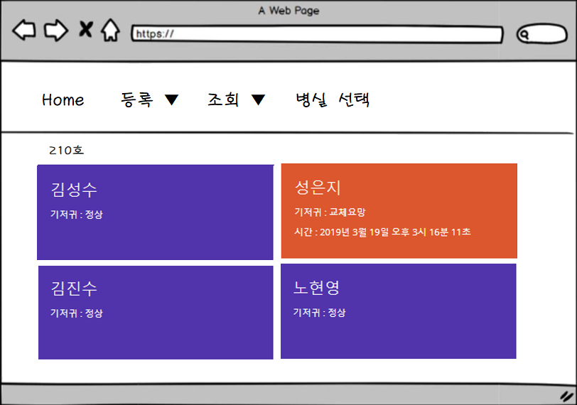

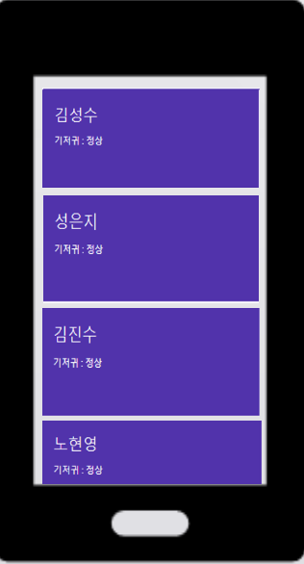
Project
Hanggies
Process
Q&A
Background
Expectation
Market Searching
Function
First Demo
Middle Demo
Structure
Environment
Schedule
 | 업체명 | Smart Diaper(Hanggies)
 | 가 격 | 월 15,000
 | 감 지 | 대·소변
 | 부 가 기 능 | 히스토리 조회 및 기저귀 다중관리 시스템
 | 앱 | 제공
 | 부 착 방 식 | 분리형
Notes:
월 사용료는 15000원 정도로 예상되며 환자의 서비스 내역 조회 및
간호인력 한명당 여러 명을 관리할 수 있는 기능을 추가했습니다.
앱또한 제공되며 기저귀와 분리형입니다.

Slide 7
Project
Hanggies
Process
Q&A
Background
Expectation
Market Searching
Function
First Demo
Middle Demo
Structure
Environment
Schedule
대·소변 감지
기저귀 교체 알림
기저귀 상태 및 이력 조회
기저귀 교체 시간 예측
Notes:
최초, 기저귀에 부착된 센서로 급격한 습도의 변화를 읽고 알고리즘을 통해 대·소변을 감지하여 교체신호를 보냅니다.
보낸 후 앱에 신호를 보내 푸시 알림으로 기저귀 교체 알림을 보내고 웹은 기저귀의 교체가 필요하다고 상태를 바꿉니다.
또한 신규 환자 등록 및 정보 수정, 삭제 또한 가능합니다.
히스토리 조회 및 기저귀 교체시간 예측 알고리즘 또한 개발중에 있습니다.

Slide 8
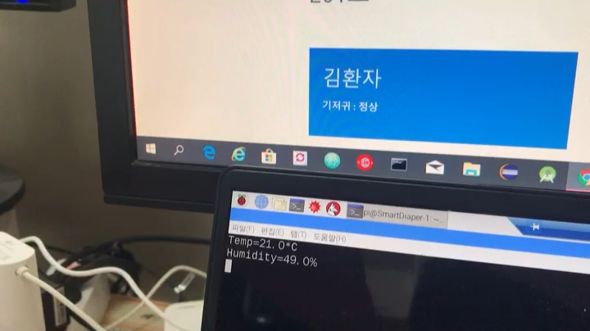
Project
Hanggies
Process
Q&A
Background
Market Searching
Function
First DemoMiddle Demo
Structure
Environment
Schedule
Notes:
다음은 시연영상입니다. 1차로 정상적인 상태가 나옵니다.
기저귀에 소변과 비슷한 온도의 물을 붓습니다.
센서는 반응하고 서버에 교체감지를 전송합니다.
휴대폰에는 푸시알림이 가고 웹페이지의 상태는 바뀝니다.
기저귀를 갈았을 시 상태는 다시 정상으로 돌아오고 센서 또한 정상 작동 합니다.

Slide 9
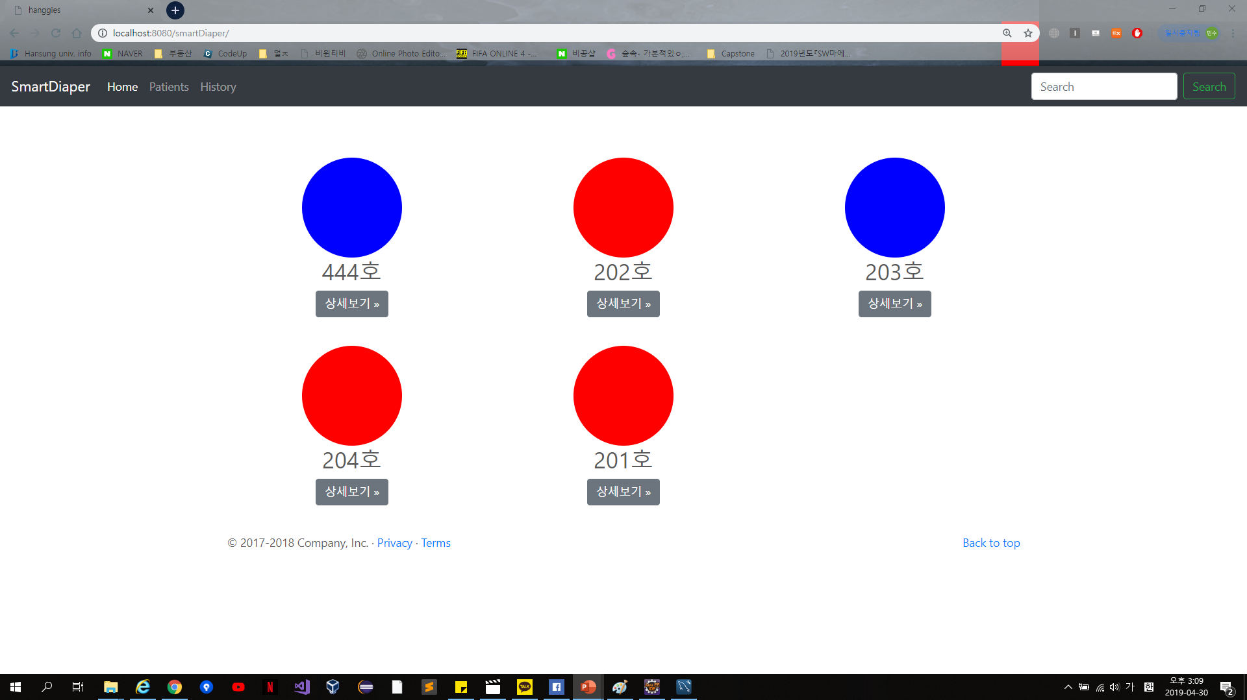
Project
Hanggies
Process
Q&A
Background
Expectation
Market Searching
Function
First Demo
Middle Demo
Structure
Environment
Schedule
Home
Notes:
웹페이지의 홈화면 입니다.
각 호실 별 교체가 필요한 환자가 있는지 확인 할 수 있습니다.
해당 호실의 환자가 모두 정상상태라면 파란색, 기저귀의 교체가 필요하다면 빨간색을 띕니다.

Slide 10
Project
Hanggies
Process
Q&A
Background
Expectation
Market Searching
Function
First Demo
Middle Demo
Structure
Environment
Schedule
호실별 환자조회
Notes:
호실 별 환자 조회입니다.
어떤 환자의 기저귀가 교체되어야 하는지, 상태가 변화 된 시간이 기록됩니다.

Slide 11
Project
Hanggies
Process
Q&A
Background
Expectation
Market Searching
Function
First Demo
Middle Demo
Structure
Environment
Schedule
모든 환자조회
Notes:
모든 환자조회 화면입니다. 환자를 클릭하면 해당 환자의 정보를 수정할 수 있고 이 페이지 에서만 환자 추가가 가능합니다.

Slide 12
Project
Hanggies
Process
Q&A
Background
Expectation
Market Searching
Function
First Demo
Middle Demo
Structure
Environment
Schedule
환자 추가
Notes:
환자추가 화면입니다. 환자 번호와 환자 이름, 병실을 등록할 수 있습니다.

Slide 13
Project
Hanggies
Process
Q&A
Background
Expectation
Market Searching
Function
First Demo
Middle Demo
Structure
Environment
Schedule
환자 정보 수정
Notes:
환자 정보 수정화면입니다. 환자의 이름과 병실만을 수정할 수 있습니다.

Slide 14
Project
Hanggies
Process
Q&A
Background
Expectation
Market Searching
Function
First Demo
Middle Demo
Structure
Environment
Schedule
환자 삭제
Notes:
환자 삭제기능은 정보 수정 페이지에서 가능합니다.

Slide 15
Project
Hanggies
Process
Q&A
Background
Expectation
Market Searching
Function
First Demo
Middle Demo
Structure
Environment
Schedule
센서 : 외부환경을 고려하여 센싱
웹 : History 조회기능, DashBoard 구현
푸시 알림 : 재알림 설정 페이지를 만들어 알림 주기 설정
+교체하고 일정 시간 후 이상 없음과 예상 교체시간 통지(on/off UI 구현)
Notes:
중간데모의 목표입니다.
센서는 외부환경의 변화에는 반응하지 않도록 더욱 정교한 알고리즘을 구현 할 것입니다.
웹은 히스토리 조회기능 및 환자의 최근 상태를 보여주는 DashBoard 를 구현할 예정입니다.
푸시알림은 재알림 설정 페이지를 만들어 알림 주기 설정을 구현할 예정입니다.
추가적으로 기저귀 교체 후 일정 시간 이상 없음과 예상 교체시간 통지 기능을 구현할 예정입니다.

Slide 16





Project
Hanggies
Process
Q&A
Background
Expectation
Market Searching
Function
First Demo
Middle Demo
Structure
Environment
Schedule
Notes:
센서에서 대소변을 감지하면 실시간으로 와이파이로 연결되어있는 웹 서버에 데이터를 전송해서 데이터베이스에 값을 저장함과 동시에 PC, 스마트폰에서 데이터를 열람할 수 있습니다.
또한 스마트폰에 주기적으로 기저귀의 현재 상황을 푸시 알림으로 보낼 예정입니다.
만약 이 프로젝트로 서비스를 하게 된다면…

Slide 17


Project
Hanggies
Process
Q&A
Background
Expectation
Market Searching
Function
First Demo
Middle Demo
Structure
Environment
Schedule
Notes:
센서의 크기를 줄이고, 서버와의 통신 방식을 NB-IoT라는
소물 인터넷 네트워크로 바꿔서 센서의 전력량을 감소시키고, 클라우드로 이전해서 배포할 예정에 있습니다.

Slide 18

















Project
Hanggies
Process
Q&A
Background
Expectation
Market Searching
Function
First Demo
Middle Demo
Structure
Environment
Schedule
타겟 머신
개발 도구
개발 언어
Notes:
개발 환경은 이렇습니다.

Slide 19
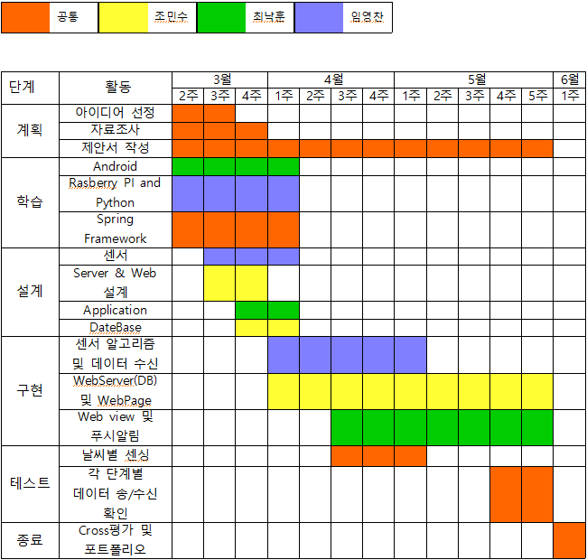
Project
Hanggies
Process
Q&A
Background
Market Searching
Function
First DemoMiddle Demo
Structure
Environment
Schedule
Notes:
마일스톤은 이렇습니다.

Slide 20

Project
Hanggies
Process
Q&A
Background
Expectation
Market Searching
Function
First Demo
Middle Demo
Structure
Environment
Schedule
Notes:
이상 발표 마치겠습니다. 질문 있으신 분 질문해주시기 바랍니다.

